Slide 1
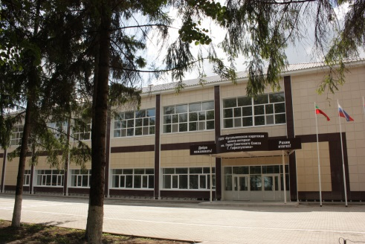
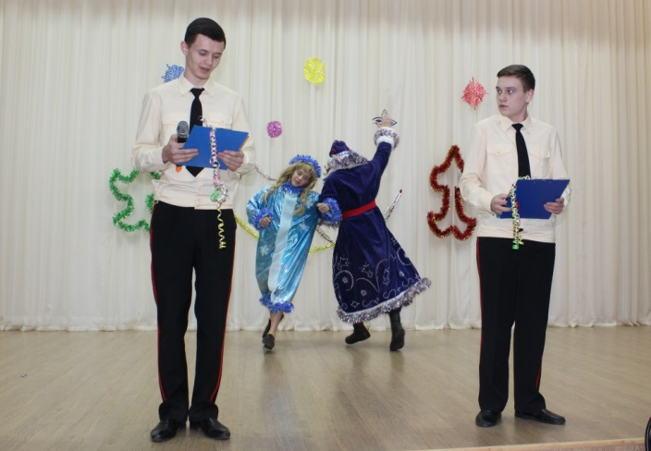
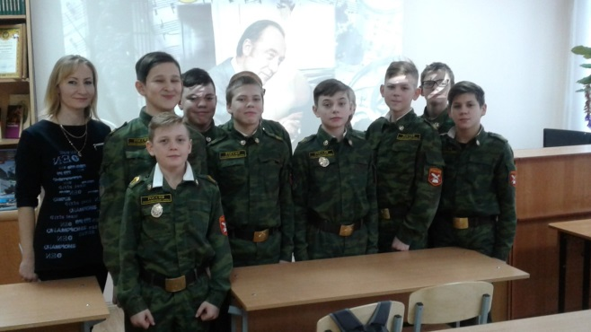
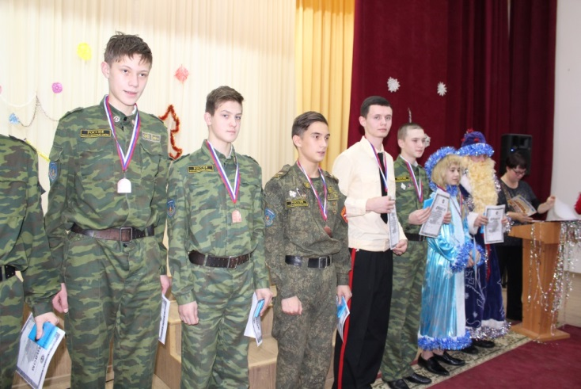
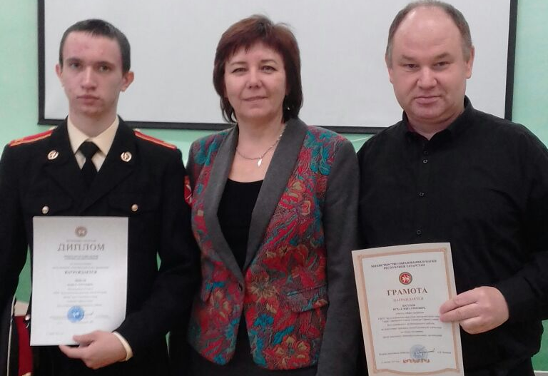
Бугульминские кадеты
БК
№4
01.03.18
Независимое печатное издание кадетского самоуправления ГБОУ «Бугульминская кадетская школа-интернат имени Героя Советского Союза Газинура Гафиатуллина»
ИТОГИ ПОЛУФИНАЛА Бугульминские кадеты--самые лучшие! И это они ещё раз доказали сегодня на подведении итогов полуфинала школьного конкурса "Кадетский авангард". Множество наград за победу в Республиканских конкурсах, олимпиадах, научно-практических конференциях! Порадовали спортивные победы муниципального, Республиканского и Приволжского Федерального округа. И не столь важно, наверное, какой класс стал первым..., последних не было! И на полосе препятствий в грязь и холод, и на сцене в роли учительницы или снегурочки--это настоящие мужчины, которые в любой ситуации всегда на высоте! | «КАДЕТСКИЙ АВАНГАРД» В конце декабря кадеты вновь были награждены за победы! Поздравляем Ниясова Павла, призёра Республиканской олимпиады по обществознанию и педагога Юсупова И.И.! | В последние дни уходящего года в честь 85-летия со дня рождения русского композитора Родиона Щедрина участники клуба «Созвучие» встретились с библиотекарем отдела искусств Татьяной Салун. Кадеты узнали, что за годы разносторонней творческой деятельности один из самых крупных и всемирно известных композиторов второй половины XX – начала XXI века создал значительное количество сочинений в разных жанрах - это оперы, балеты, мюзиклы, концерты, симфонические и камерно-инструментальные произведения, вокально-хоровая музыка, огромный корпус фортепианных сочинений, миниатюры для других инструментов, вокальный цикл, музыка к театральным спектаклям и фильмам.

Slide 2
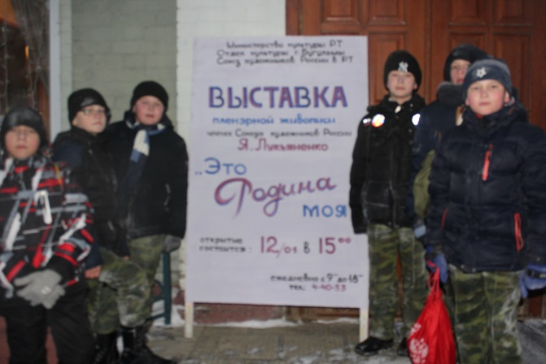
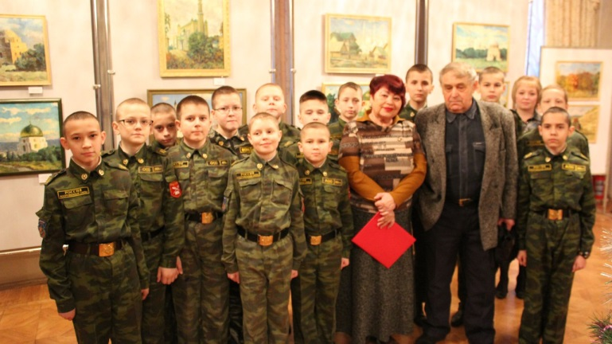
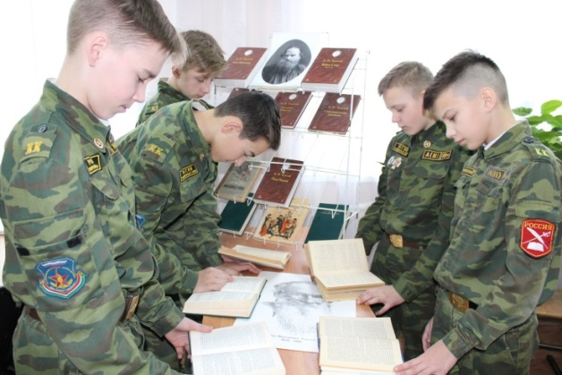
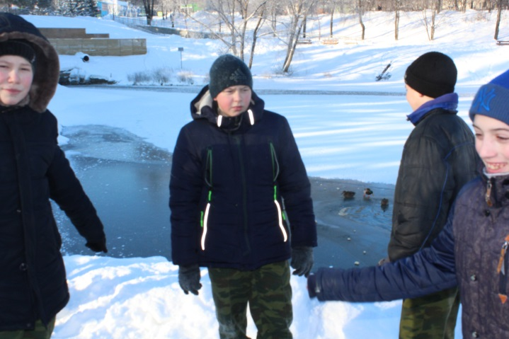
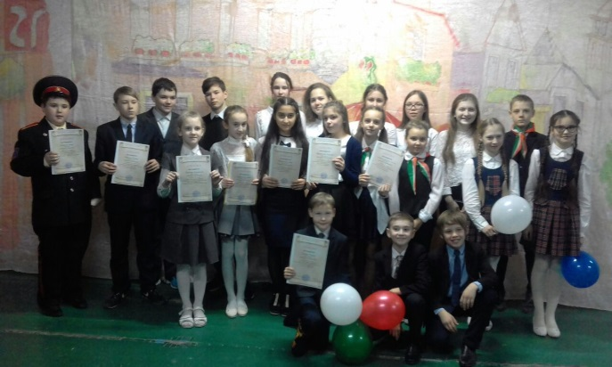
БК №4 от 01.03.18
Независимое печатное издание кадетского самоуправления ГБОУ «Бугульминская кадетская школа-интернат имени Героя Советского Союза Газинура Гафиатуллина»
Год Льва Толстого бугульминские кадеты открыли, посетив выставку книг в школьной библиотеке и продолжив проект «Они воспевали Отечество» фильмом о великом русском писателе. Поздравляем кадета 5 класса Шигапова Амира и руководителя Юсупова И.И. за победу в муниципальной научно-практической конференции «Жить, помня о корнях своих….». Они с успехом доказали, что младшие кадеты наравне со старшими могут побеждать в науке! | Художественная выставка Кадеты 6 класса посетили выставку картин Я.Я. Лукьяненко в Татарском культурном центре. Я считаю, такие выставки надо проводить как можно чаще. Мы живем внутри природы. Нас окружает не только красота в цвете, даже и в движении, и музыке. Если мы будем улавливать эту красоту, мы будем учиться красиво рисовать, красиво петь, красиво танцевать... То есть природа предоставляет нам возможности реализации. Глядя на картины Якова Яковлевича, я задумался: на сколько богата фантазия художника, на сколько чисты его помыслы... это надо же так красиво изобразить природу! На выставке царило ощущение покоя, радости и доброты. Спасибо Якову Яковлевичу за его талант, за то, что радует нас добрым искусством. Адель Ахметханов | «Это Родина моя» Зимующие водоплавающие Середина января. Зима в самом разгаре. Мороз двадцать градусов. Особенно тяжело в это время зимующим водоплавающим птицам. Кадеты экологического отряда «Землянам о Земле» сходили на городской пруд и покормили уток.

Slide 3
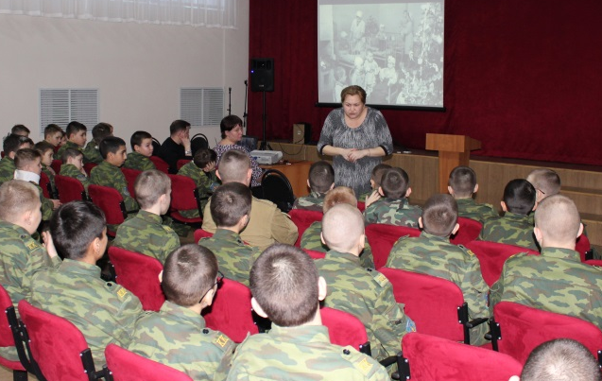
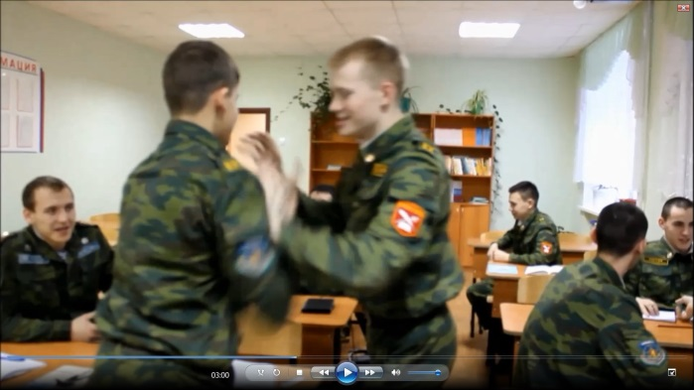
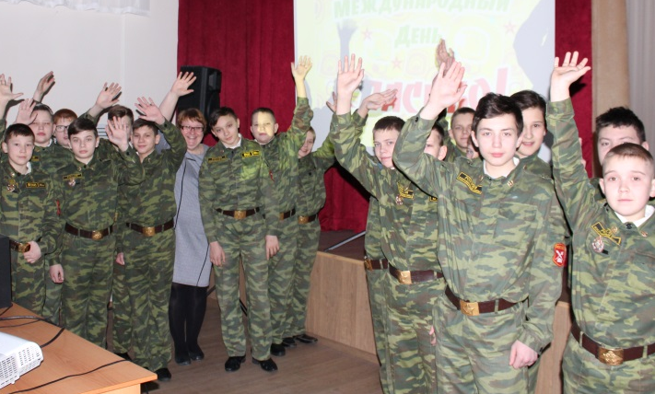
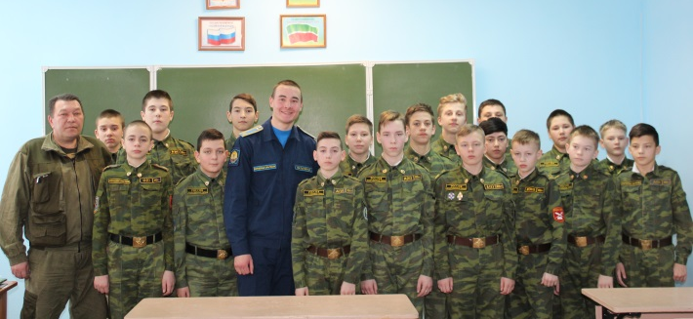
БК №4 от 01.03.18
Независимое печатное издание кадетского самоуправления ГБОУ «Бугульминская кадетская школа-интернат имени Героя Советского Союза Газинура Гафиатуллина»
Декада в школе началась 11 января с международного Дня «Спасибо». Кадеты 6 класса провели беседу, повторили правила поведения в школе и поблагодарили в соц. сетях своих учителей и воспитателей за их труд и терпение. Профессия военного Курсант «Краснодарского высшего военного авиационного училища летчиков имени Героя Советского Союза А. К. Серова» Ильшат Фатыхов провёл встречу с бугульминкими кадетами. Он рассказал школьникм о правилах поступления и особенностях жизни курсанта. Выделил, что главное для кадета—это хорошая учёба и физическая подготовка. Многие ребята, изъявили желание поступить по окончании школы в лётное училище. | вежливости Десятиклассники сняли видеоролик «Подумай, прежде чем произнести» и разместили его в социальных сетях в группе «Бугульминские кадеты», а также в школьных теленовостях. В классах провелись классные часы о культуре поведения. До восьмого класса Ильшат обучался в «Бугульминской кадетской школе-интернат», затем продолжил обучение в «Казанской кадетской школе имени Героя Советского Союза Б. Кузнецова». | Прорыв блокады 18 января 1943 года была прорвана блокада Ленинграда и у города появился коридор сухопутной связи со страной. В память об этом дне, руководитель организационного центра развития добровольчества Бугульминского муниципального района Кулагина Н.В. провела с бугульминскими кадетами 5-11 классов «Урок мужества «Блокада Ленинграда». Наталья Вячеславовна рассказала о малоизвестных событиях блокады и осталась довольна знаниями кадет о событиях тех страшных 900 дней. Она отметила, что будущие защитники Отечества хорошо знают военную историю России. 27 января в актовом зале школы был организован показ и обсуждение художественного фильма о блокаде Ленинграда «Ладога» режиссёра Александра Велединского.

Slide 4
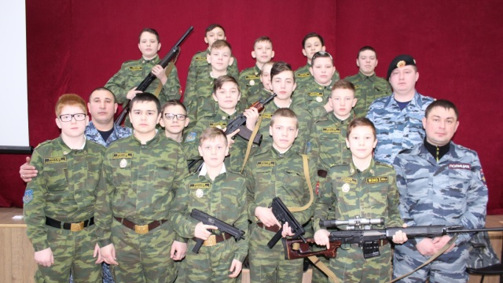
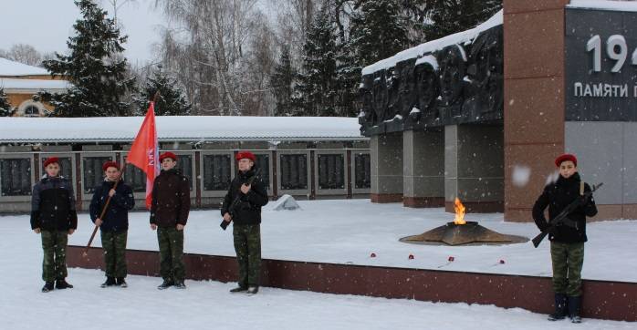
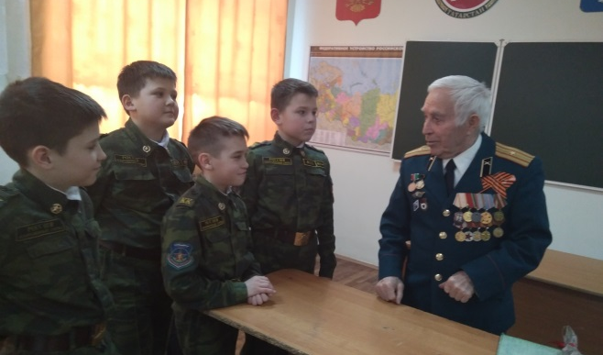
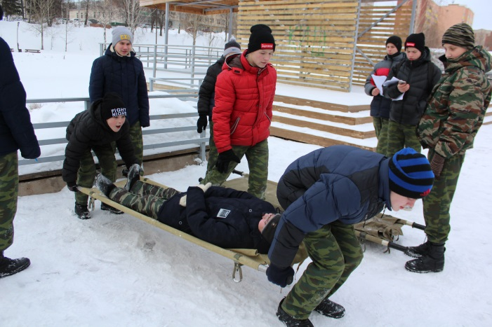
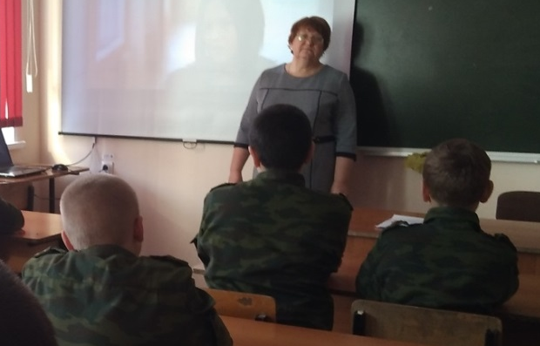
БК №4 от 01.03.18
Независимое печатное издание кадетского самоуправления ГБОУ «Бугульминская кадетская школа-интернат имени Героя Советского Союза Газинура Гафиатуллина»
Месячник военно 75-летие Победы в Сталинградской битве В честь этой даты юнармецы почтили память защитников Сталинграда у мемориала «Вечная слава» и провели военно-исторический квест на берегу городского водоёма. Восьмиклассники подготовили информационный блок и задания по станциям квеста. На вопрос: «Зачем и для чего нужно помнить события Сталинграда?», все были единодушны в том, что это нужно для того, чтобы брать пример мужества и любви к Родине у участников тех событий. В актовом зале школы состоялся просмотр и обсуждение художественного фильма Фёдора Бондарчука «Сталинград». | - патриотической Уроки Победы «Волонтёры Победы» с 7 февраля 2018 года запустиили замечательную акцию «Готов к Победам». Бугульминские кадеты поддержали её и пригласили в гости майора запаса Шайхутдинова М.Ш., члена организации ветеранов Бугульминского района. Мунир Шаяпович рассказал кадетам про то, как он стал военным потому, что его отец погиб на войне, защищая свою страну. Рассказал о своём земляке, уроженце села Зелёная Роща, участнике Сталинградской битвы Воронове В.Ф.. Мунир Шаяпович отметил, что несмотря на то, что уходят от нас ветераны, кадеты их не забывают и передают эти знания новому поколению кадет. Ведь для настоящего защитника Родины очень важно помнить свою историю и людей, которые её вершили. Горячее сердце Кадеты познакомились с героями, которые занесены в Почётную книгу «Горячее сердце» с рассказами о поступках награждённых ребят. Отрадно отметить, что по окончании диспута, все ребята были единодушны в том, что они не задумываясь, смогут прийти на помощь, как герои из "Горячих сердец". | работы Накануне Дня памяти о россиянах, исполнявших служебный долг за пределами Отечества , кадеты узнали, что командир ОВ ППС П старший лейтенант полиции Ришат Бариев участвовал в боевых действиях на Северном Кавказе. Он, как и многие российские полицейские, был откомандирован в Чечню. Много интересного рассказал гость ребятам о той войне и особенностях службы полицейского. Вместе со своим заместителем мл.лейтенантом полиции Артуром Исмагиловым, командир продемонстрировал несколько видов современного оружия и средств защиты полиции. Некоторые ребята, желающие связать свою будущую профессию с полицией, расспрашивали гостей о том, где и как им можно будет обучаться.

Slide 5
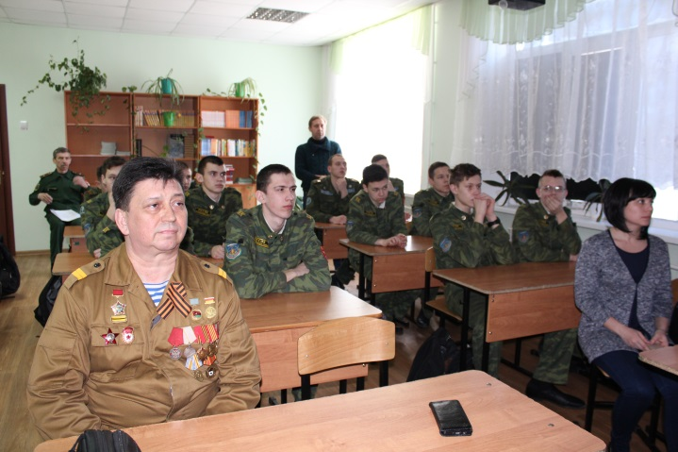
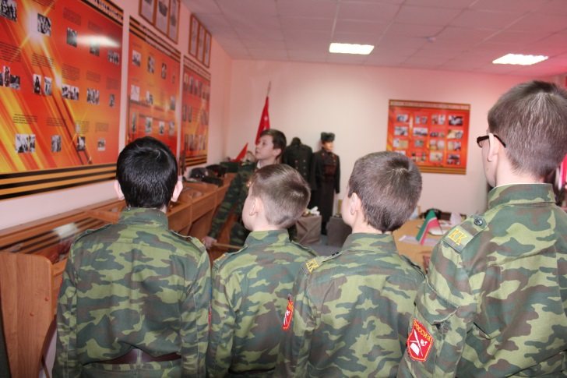
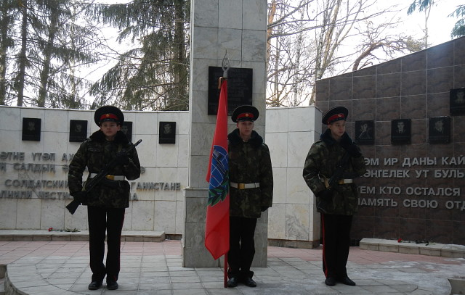
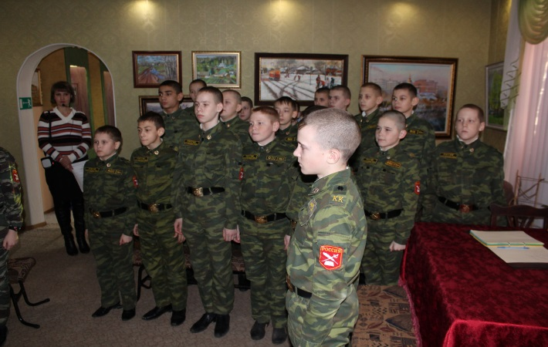
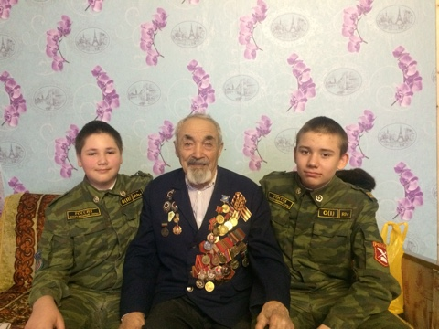
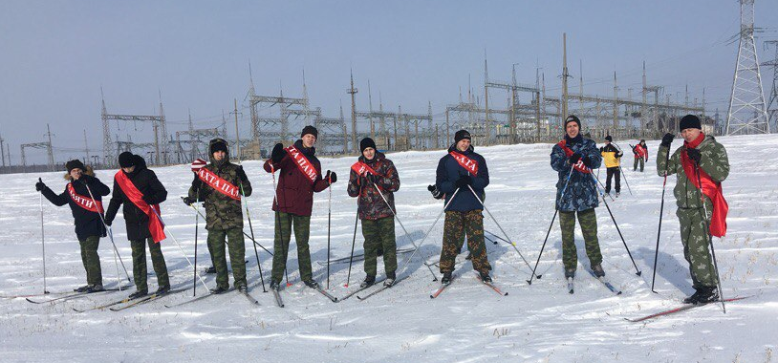
БК №4 от 01.03.18
Независимое печатное издание кадетского самоуправления ГБОУ «Бугульминская кадетская школа-интернат имени Героя Советского Союза Газинура Гафиатуллина»
Акция «Музей за углом» Кадеты 5 класса посетили школьный музей, где экскурсовод Хасаншин Ильнур рассказал о участии бугульминцев в Великой Отечественной войне, о славном боевом пути 352-й стрелковой дивизии, сформированной осенью 1941 года в нашем городе и о сотрудничестве школы с ветеранами. 8 февраля, в День юного героя-антифашиста шестиклассники посетил музей Ярослава Гашека. | Афганский ветер С 25 декабря 1979 года по 15 февраля 1989 мальчишки, чуть старше нас выполняли свой интернациональный долг в этой далёкой от нас стране. Уже 29 лет прошло со дня вывода советских войск из Афганистана. Но она продолжается в душах тех, кто в ней участвовал. На нашей встрече присутствовал ветеран Марат Идрисович Шайхутдинов, который рассказал нам о той войне. Думаю, что если Родина позовёт, то каждый из нас, не задумываясь, встанет на её защиту! Кадет Никита Малышев «В гостях у ветерана» Бугульминские кадеты сходили в гости к ветеранам Великой Отечественной войны, поздравили с наступающим праздником , послушали рассказы о войне, пополнили архив школьного музея. | Кадеты приняли активное участие в Вахте памяти и лыжном десанте, посвящённым воинам-интернационалистам.

Slide 6
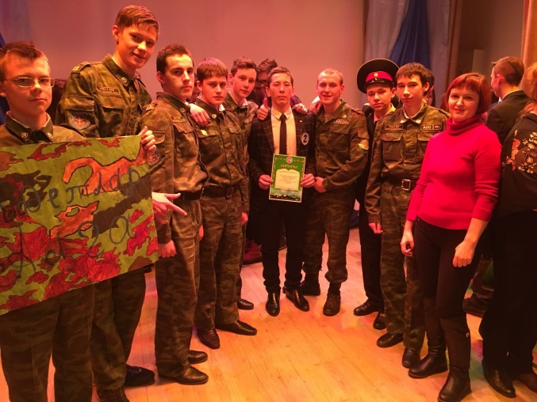
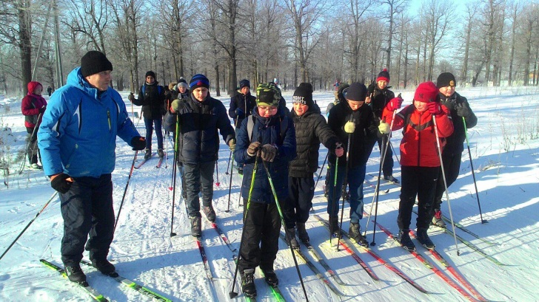
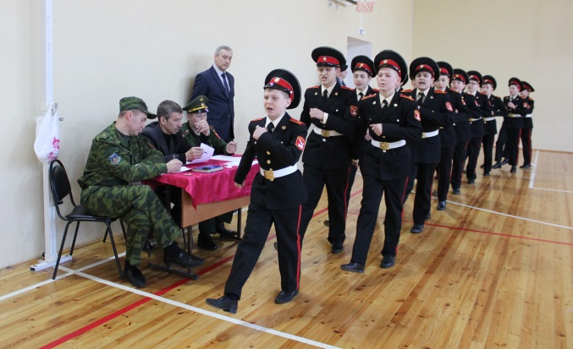
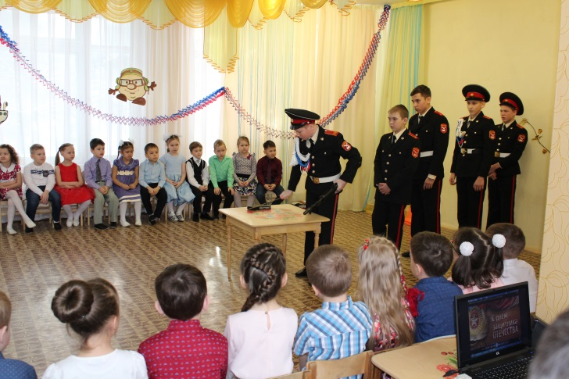
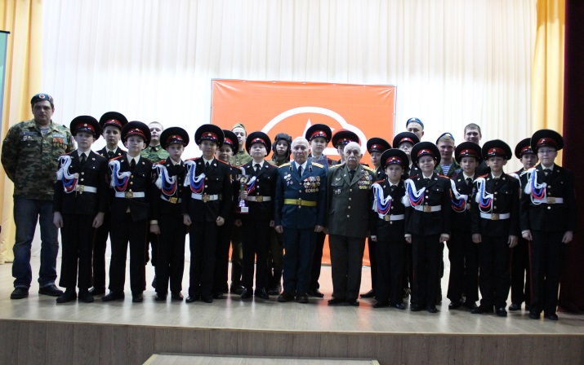
БК №4 от 01.03.18
Независимое печатное издание кадетского самоуправления ГБОУ «Бугульминская кадетская школа-интернат имени Героя Советского Союза Газинура Гафиатуллина»
Лыжня России Кадеты 6 класса под руководством директора школы Сергеева А.В. приняли участие во всероссийском лыжном пробеге «Лыжня России». Дистанцию в 8 км. дружный класс преодолел на одном дыхании. После пробега ребята пили горячий чай с бутербродами и радовались совместному провождению времени на природе. Кадеты-детям | Егет солтаны Смотр строя и песни 1 место 6 и 10 класс, 2 место 7А, 9А 3 место 5 и 9Б Кадеты посетили детсады №36 и 20. Рассказали малышам о кадетской школе, показали элементы строевой подготовки, сборку и разборку оружия, стихами и песнями поздравили с наступающим праздником. | 21 февраля в Центре татарской культуры прошел традиционный конкурс "Егет солтаны", посвященный Дню защитника Отечества. Из нашей школы принимали участие кадеты 10 класса Яфаров Тимур и Тухватуллин Марсель. Дружный десятый класс пришёл поддержать конкурсантов. В результате, Яфаров Тимур занял 3 призовое место. Итоги месяца по военно-спортивной и патриотической работе Грамотами за победы в различных конкурсах и соревнованиях кадетт награждали: заместитель начальника управления по делам молодёжи и спорту Константин Круглов, представители «Союза десантников России» , ветеран вооружённых сил СССР, майор в отставке Шайхутдинов Мунир Шаяпович и Ветеран кадетской школы подполковник запаса Курбеев Марс Хасанович. По итогам месяца, переходящий кубок «Лучший юнармейский взвод» получил 6 класс.

